Slide 1
Ülevaade psühhofüsioloogiliste meetodite õpetamise kogemusest
Richard Naar
TARU
2021

Slide 2
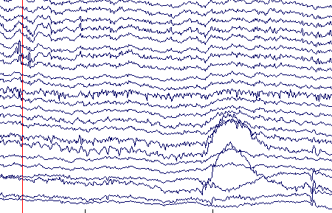
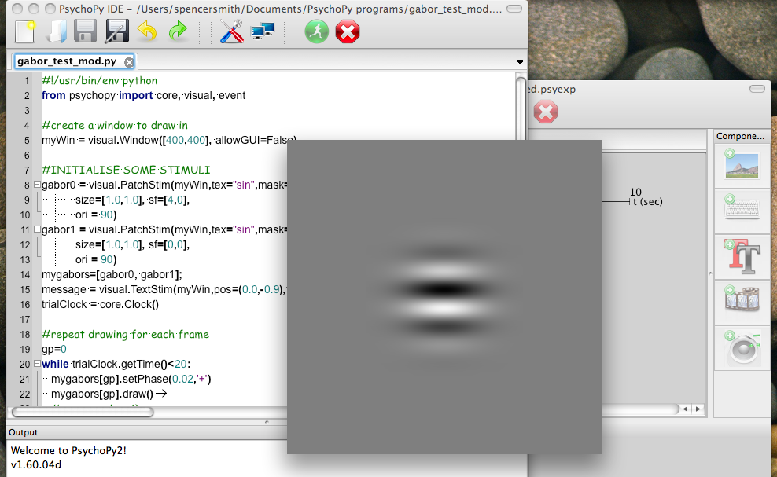
Eesmärgid

Slide 3
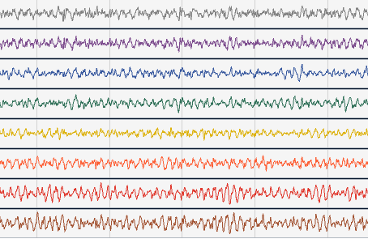
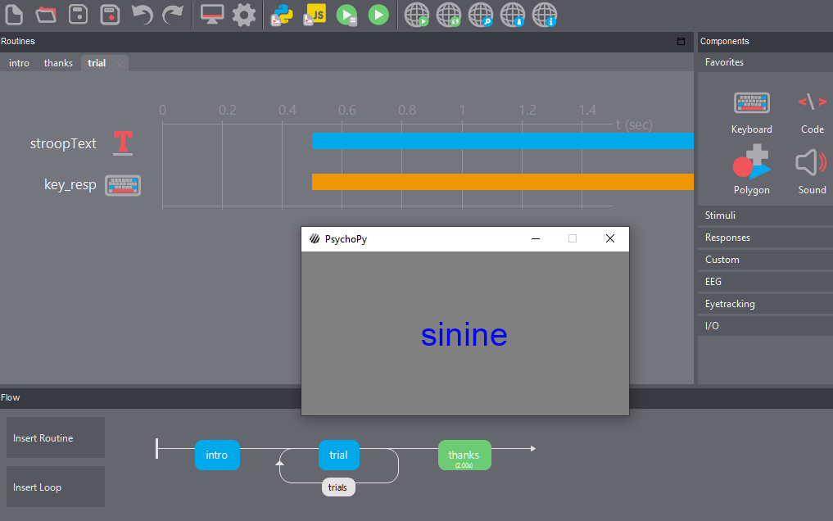
Eesmärgid

Slide 4
Valik õpiväljundeid
Oskab nimetada kursusel kasutatud füsioloogiliste mõõdikute põhilisi rakendusi nii laboris kui laborist väljaspool
Hoomab kursusel kasutatud signaalide tõlgendamise konteksti ja omab ülevaadet põhilistest signaali kvaliteeti mõjutavatest teguritest
Tunneb peamisi PsychoPy funktsioone ja oskab iseseisvalt luua psühholoogiliste katsete juhtfaile ning hankida infot selle käigus tekkinud probleemide lahendamiseks
Õpib hindama ja rakendama katse ülesseadmise seisukohalt kriitilisemaid katseseadmete riistvaralisi piiranguid ning valdab sellega seonduvat põhilist terminoloogiat

Slide 5
Kursuse hinde kujunemine
Kursus oli mitteeristava hindamisega ja positiivse tulemuse saamiseks pidi:
1) Jooksvate tööde sooritus ≥ 80%
2) Positiivselt sooritatud ettekanne
Mõjuval põhjusel sai suuremas mahus võlgnevusi likvideerida ka eksamiga.

Slide 6
Miks mitte eristav hindamine?
Soovisime vähendada osalejate hindamisega seotud ärevust ja meelitada kursusele ka neid, kes nõrgema tulemuse hirmus jätaksid muidu ehk mittekohustuslikule (ja ehk isegi huvipakkuvale) kursusele registreerimata.
Soovisime luua keskkonna, kus osaleja saaks keskenduda enam enda arengule ja vähem enda positsioonile teiste õppijatega võrreldes.

Slide 7
loeng Sissejuhatus
praktikum Esimene eksperiment
loeng Silmaliigutuste rakendamine laboris
praktikum Monitoride seadistama, silma-andurite valiidsus ja reliaablus, dünaamiliselt muutuvad stiimulid ja OKN juhtfail
loeng Pavlovia keskkond ja veebikatsete läbiviimine
praktikum Veebikatse programmeerimine ja üleslaadimine
loeng Lihasaktiivsuse ja südameaktiivsuse mõõtmine
praktikum Südame- ja lihasaktiivsuse mõõtmine, ehmatuse silmapilgutus (demo afektiivsete stiimulitega)
loeng Elektroentsefalograafia (EEG) rakendamine laboris
praktikum Põhilised müraallikad
loeng EEG rakendamine väljaspool laborit
praktikum P300 demo, motoorse ettekujutamise demo
loeng Muud füsioloogilised mõõdikud
praktikum Posneri katse programmeerimine

Slide 8
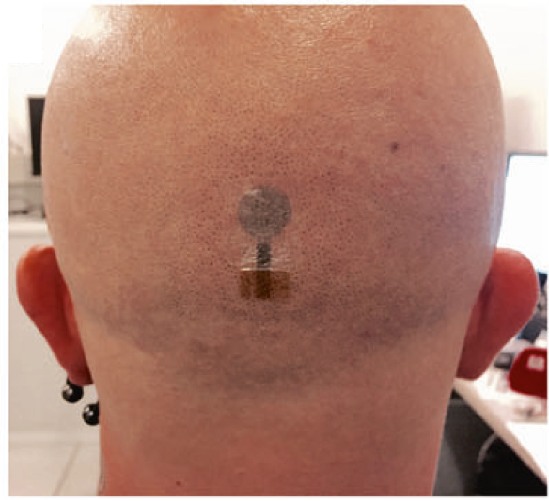
Sissejuhatus psühhofüsioloogia rakendustesse
https://youtu.be/12n47zYXuB8
SISSEJUHATUS
(Ferrari et al., 2020)
Richard Naar
Notes:
Paljud on ise EEGd mõõtnud?
Paljud on EEG mõõtmist pealt kogenud?
Paljud on pealt näinud?
https://www.popularmechanics.com/science/health/a32493472/tattoo-eeg-measure-brain-waves/

Slide 9
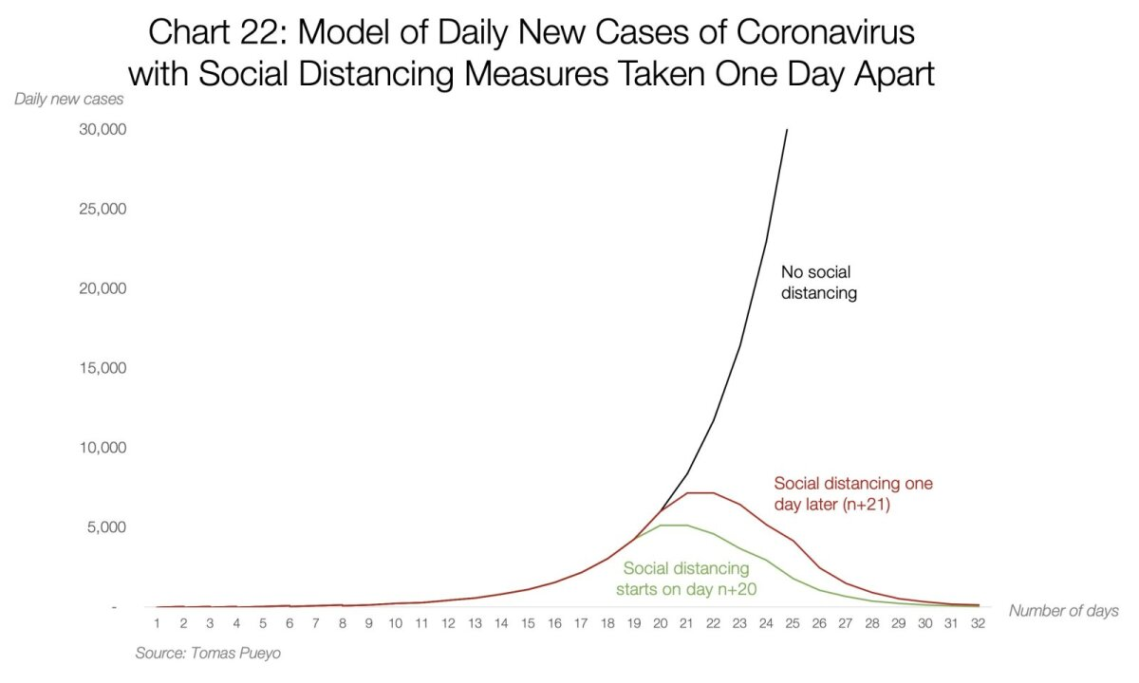
Notes:
https://majandus24.postimees.ee/6920889/matemaatik-juhan-aru-seletab-labi-matemaatika-miks-koroonaviirus-nii-ohtlik-on
https://ekspress.delfi.ee/artikkel/89213277/koroonaviirus-miks-peate-kohe-tegutsema?

Slide 10
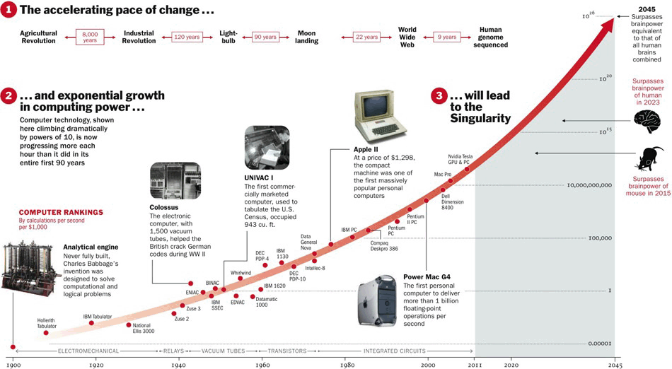
Notes:
Gordon Moor (Inteli asutaja)
Moore'i seadus põhineb arvutiriistvara ajalool ning ütleb, et mikrokiibil olevate transistoride arv kahekordistub iga kahe aasta järel.
https://www.visualcapitalist.com/visualizing-moores-law-in-action-1971-2019/
https://needull.com/2017/02/22/the-end-of-moores-law/

Slide 11
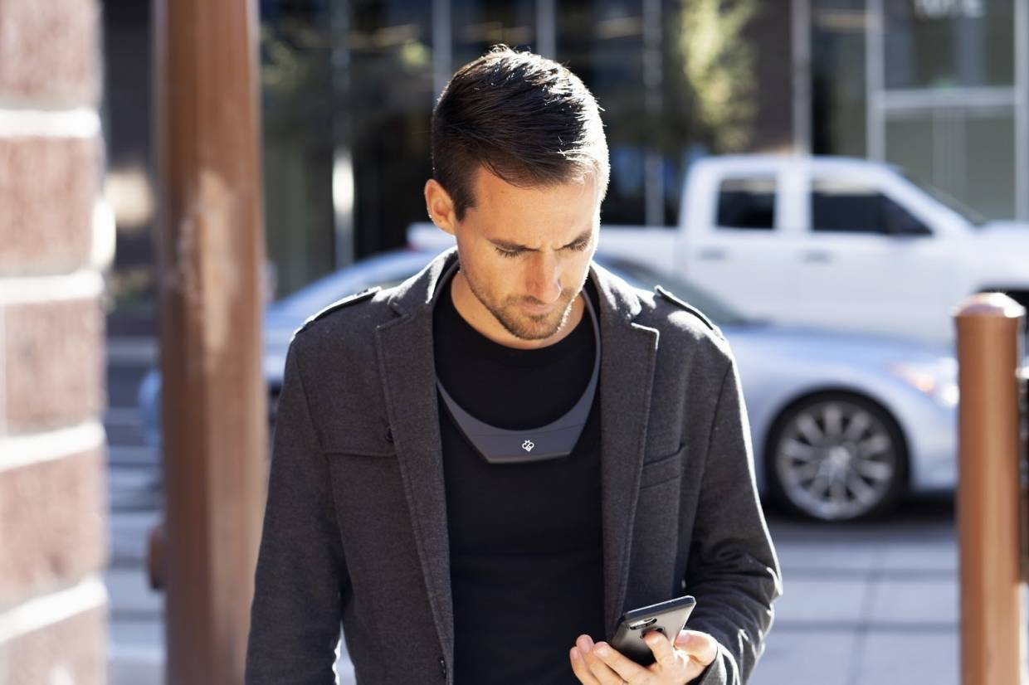
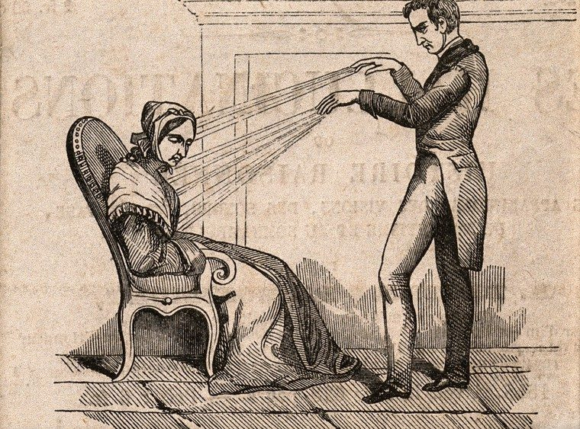
https://hapbee.com/
1238 toetajat, kokku $ 551 576
Notes:
https://www.youtube.com/watch?v=YGW1t_wgt2Q

Slide 12
Psühhofüsioloogia (definitsioon)
Psühhofüsioloogia (kr. psȳkhē (hing), φύσις (loodus, päritolu), -λογία (õpetus)) on psühholoogia haru, mis uurib seda, kuidas keha ja psüühika üksteist mõjutavad. Psühhofüsioloogia võtab eelduseks, et kõik käitumuslikud, kognitiivsed või emotsionaalsed protsessid peegelduvad füsioloogilistes protsessides.

Slide 13
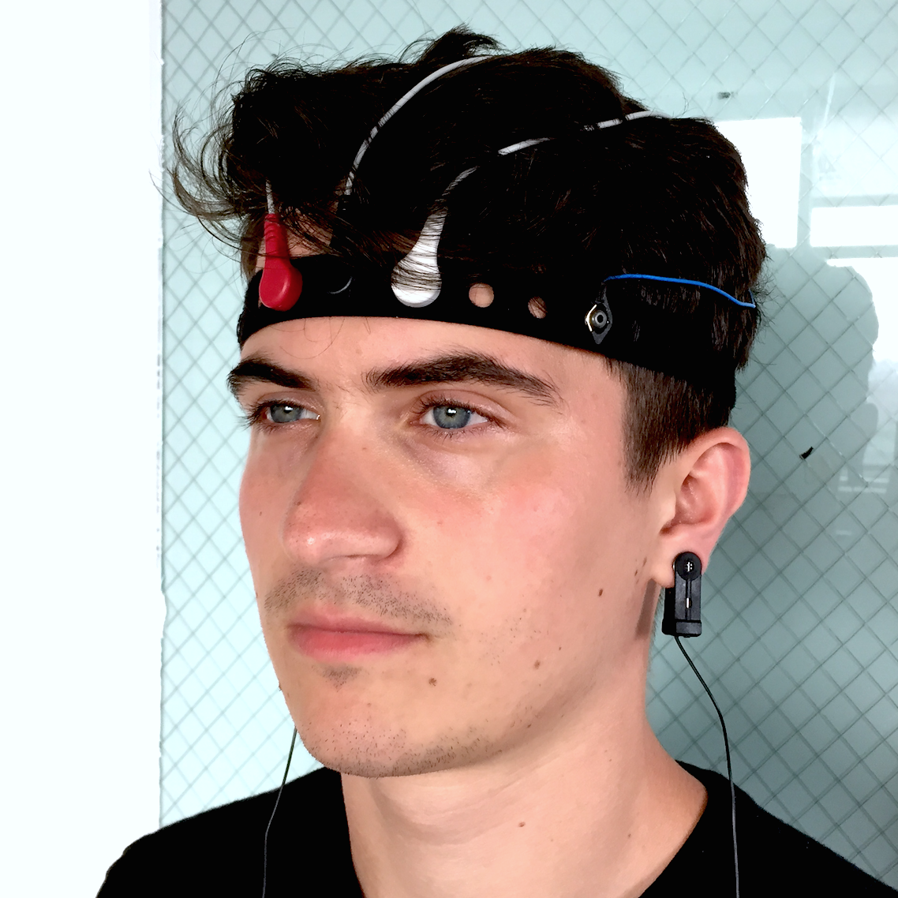
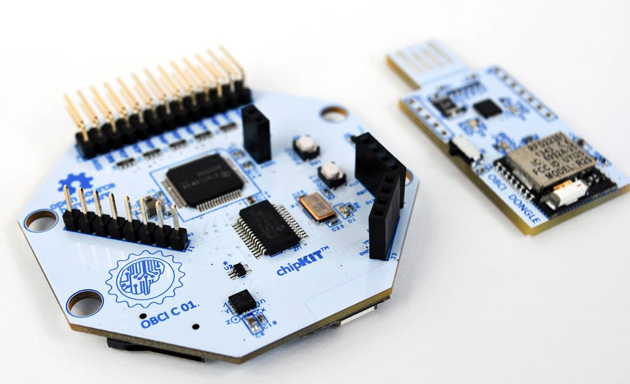
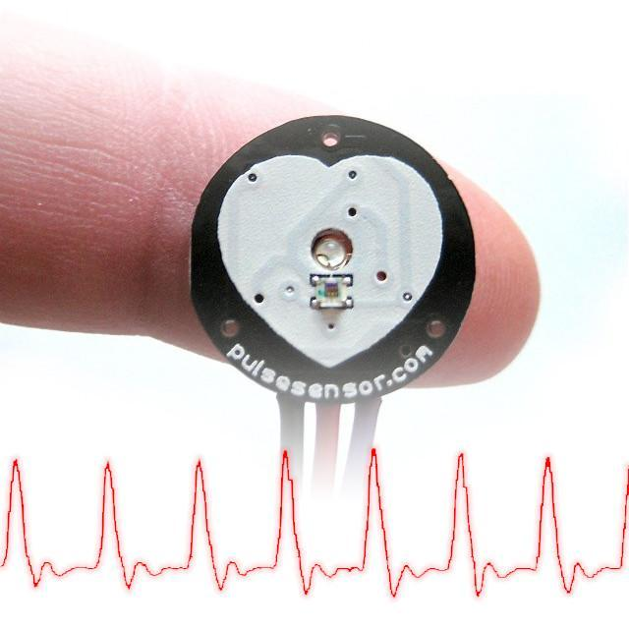
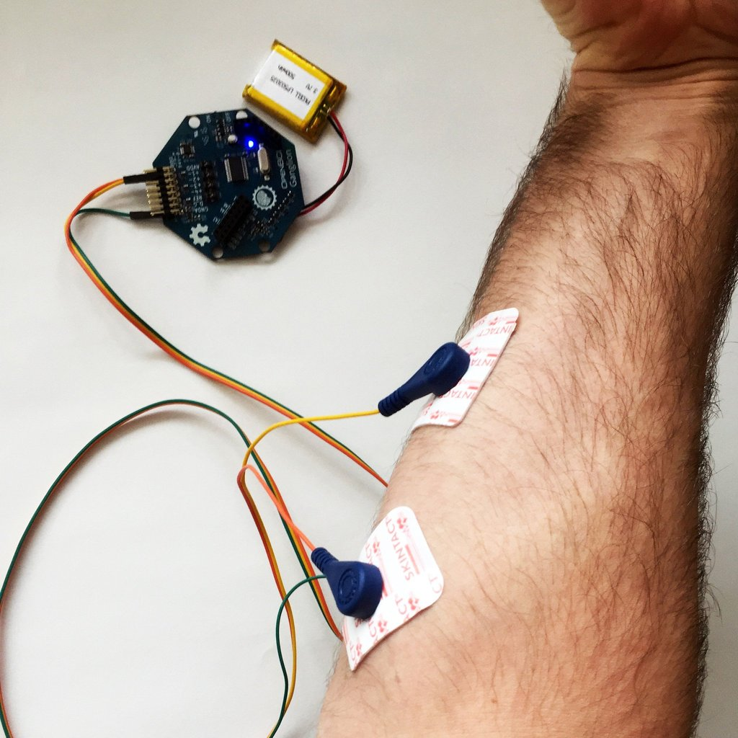
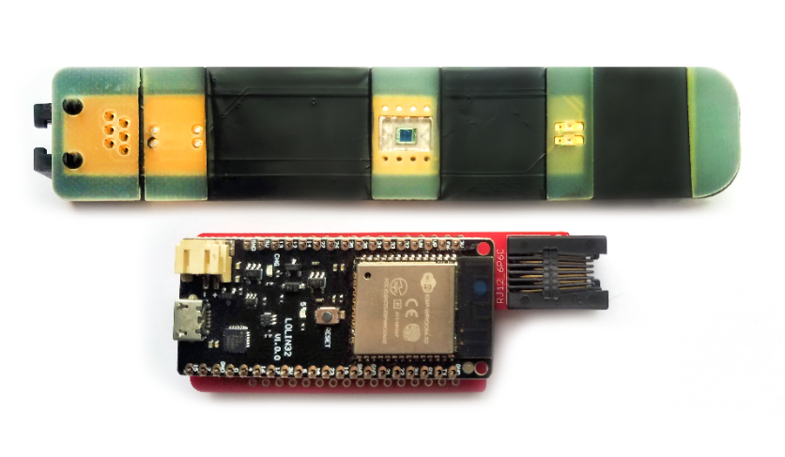
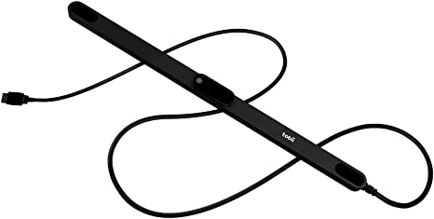
https://shop.openbci.com/collections/frontpage
Notes:
photoplethysmogram
fotopletüsmograaf
https://www.youtube.com/watch?v=egjpSCCqzr4
https://www.youtube.com/watch?v=Y9f-RpwXr4E
https://chrome-blesk02.ru/et/floor/kak-rabotaet-pulsometr-v-sportivnyh-chasah-reiting-luchshih-nagrudnyh/

Slide 14
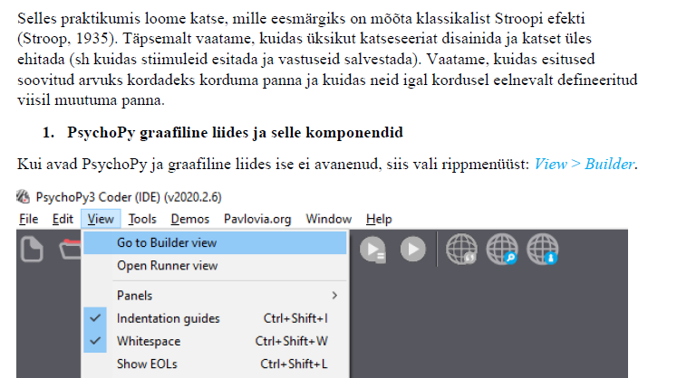
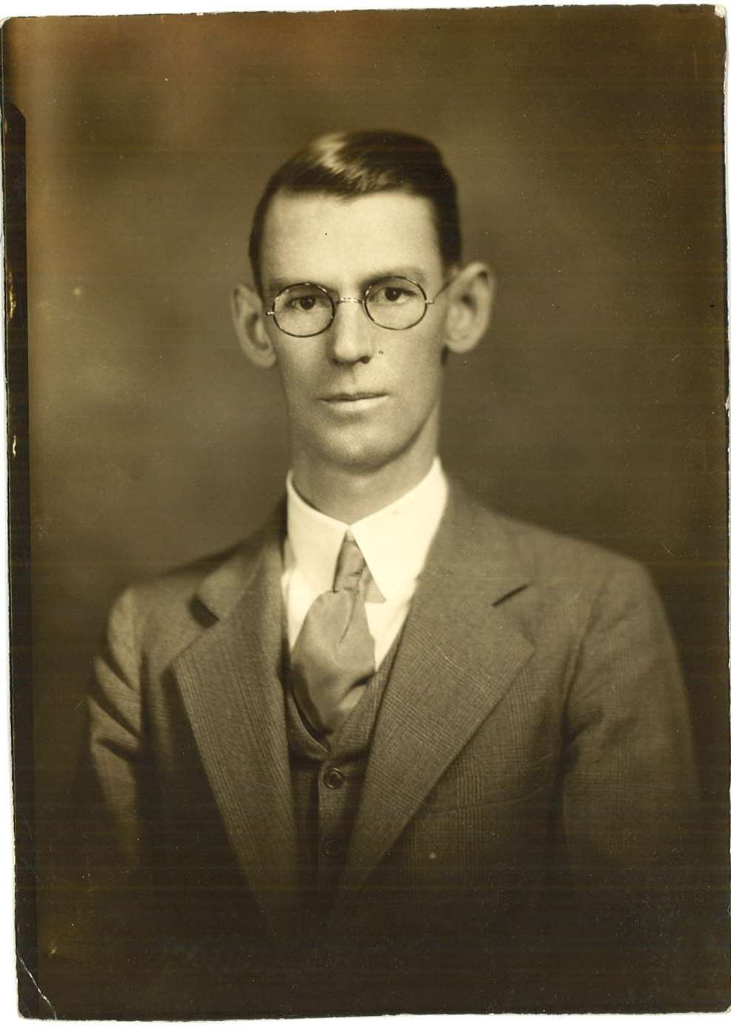
Laialdaselt kasutatud katseparadigmad
John Ridley Stroop
(1897 –1973)
Notes:
https://blogs.acu.edu/johnridleystroop/about-john-ridley-stroop/#.X_2zkOgzaUk

Slide 15
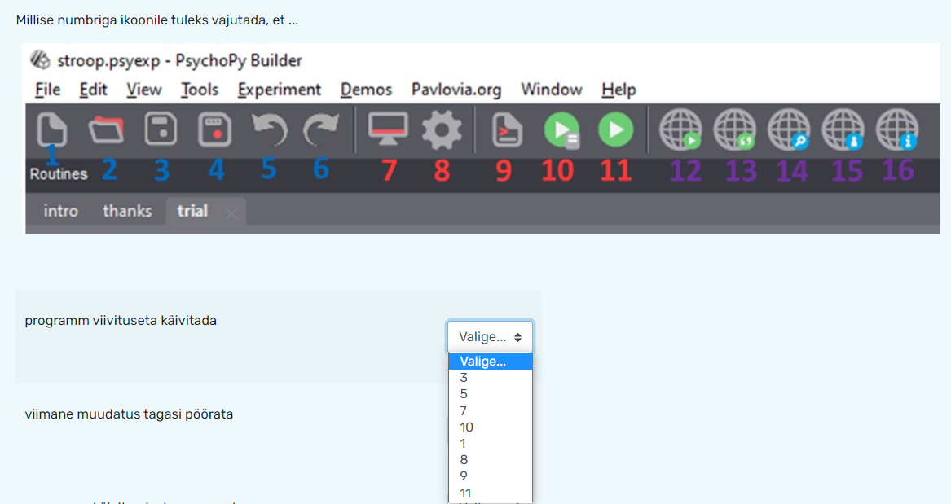
Õpitest

Slide 16
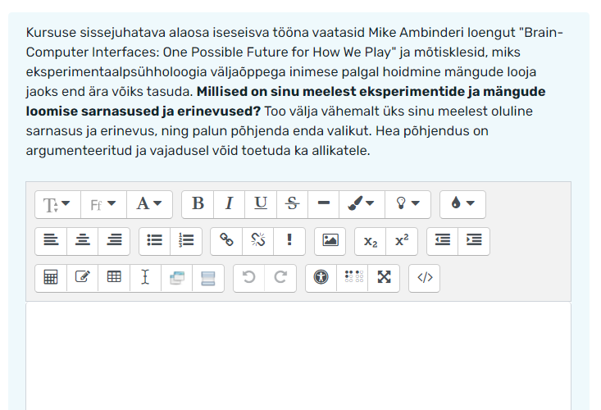
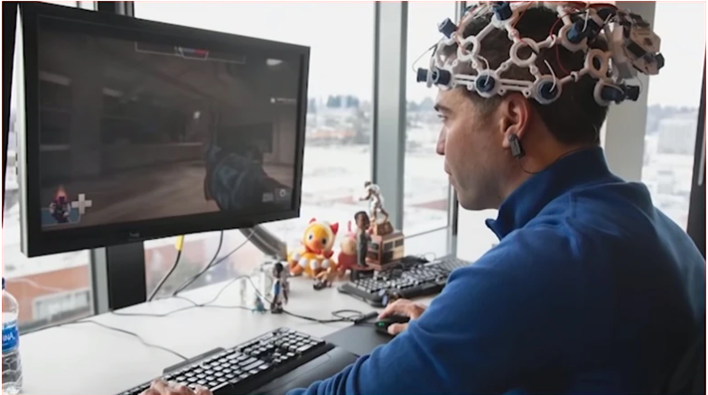
Õpitest
Mike Ambinder – juhtiv eksperimentaalpsühholoog USA videomängude tootja juures (Valve Corporation)

Slide 17
loeng Sissejuhatus
praktikum Esimene eksperiment
loeng Silmaliigutuste rakendamine laboris
praktikum Monitoride seadistama, silma-andurite valiidsus ja reliaablus, dünaamiliselt muutuvad stiimulid ja OKN juhtfail
loeng Pavlovia keskkond ja veebikatsete läbiviimine
praktikum Veebikatse programmeerimine ja üleslaadimine
loeng Lihasaktiivsuse ja südameaktiivsuse mõõtmine
praktikum Südame- ja lihasaktiivsuse mõõtmine, ehmatuse silmapilgutus (demo afektiivsete stiimulitega)
loeng Elektroentsefalograafia (EEG) rakendamine laboris
praktikum Põhilised müraallikad
loeng EEG rakendamine väljaspool laborit
praktikum P300 demo, motoorse ettekujutamise demo
loeng Muud füsioloogilised mõõdikud
praktikum Posneri katse programmeerimine

Slide 18
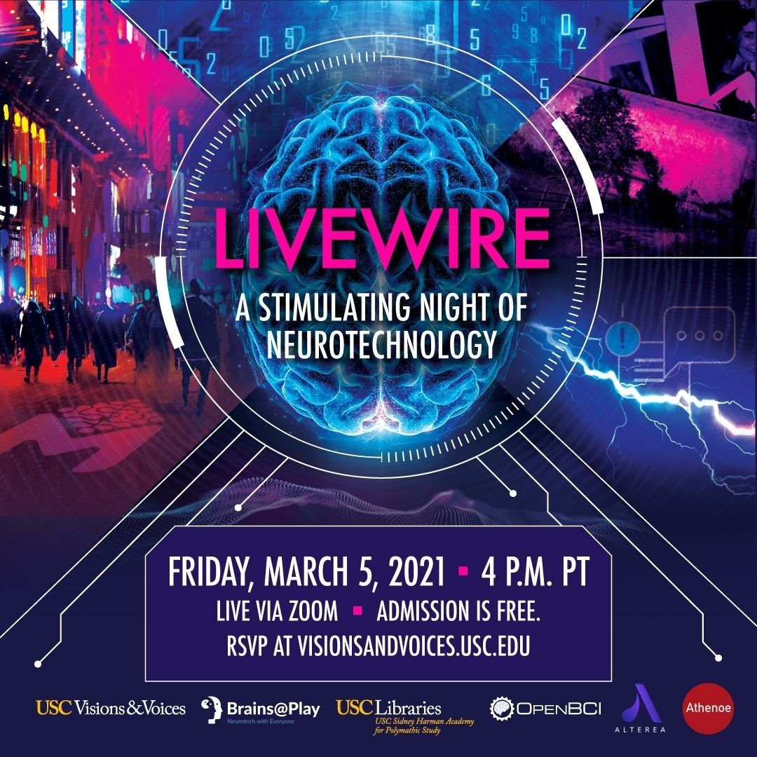

Sissejuhatus psühhofüsioloogia rakendustesse
https://visionsandvoices.usc.edu/eventdetails/?event_id=33741435186601&s_type=&s_genre=
SILMALIIGUTUSED
Richard Naar
Kursuse arendamist toetas Haridus- ja noorteameti IT-akadeemia
Notes:
https://www.popularmechanics.com/science/health/a32493472/tattoo-eeg-measure-brain-waves/

Slide 19
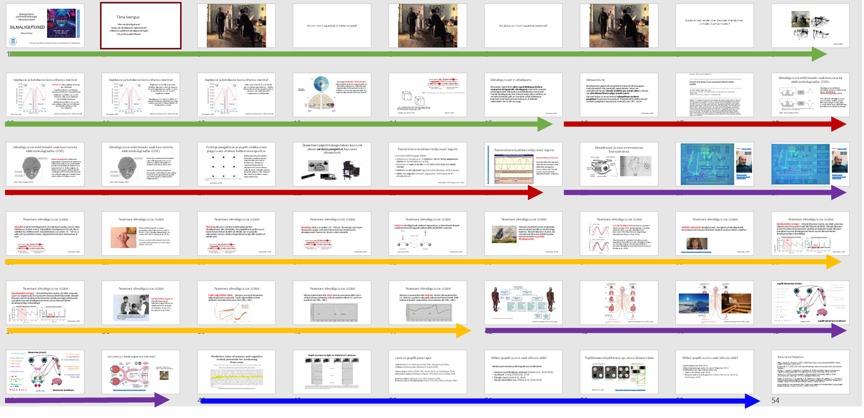
Eelmises loengus
Miks
liigutame?
Kuidas
mõõdame?
Kuidas
liigutame?
Mis on liigutamise füsioloogia?
Mis paneb
pupilli liikuma?

Slide 20
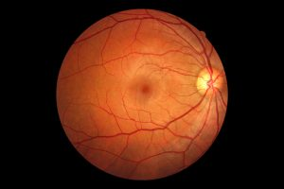
Reetina ehk võrkkesta verega varustamine toimub reetina ees ja seega
peaks reetinale tekkima veresoonte varjud. Miks me neid varje siis ikkagi
ei näe?
Foovea
Veresooned
Pimetähn

Slide 21
Kata vasak silm käega ja vaata teise silmaga joonisel paiknevat ristikest. Liigu aeglaselt ekraanile lähemale. Umbes 25 – 35 cm kaugusel peaksid nägema, et must ring haihtub. Selle koha peal asubki pimetähn ehk võrkkesta piirkond, kus puuduvad valgustundlikud rakud –
siit suundub optiline närv edasi hüpotaalamuse all paiknevasse optilisse küngastikku.
Notes:
Your eye has an inner lining which is made of a sheet of nerves. This sheet of nerves is responsible for your vision and what you see and it is called the RETINA. There is a “hole” in the sheet where the Optic Nerve enters the eye. This area is called the Optic Nerve Head.
Photoreceptors are cells in the retina that detect light and allow you to perceive “vision”. On the optic nerve head there are NO photoreceptors. Thus, there is no light or vision detected at this spot in the retina. This is your “Blind Spot”. Every eye has a blind spot….your blind spot in your right eye is slightly on your rightand your blind spot in your left eye is slightly on your left.

Slide 22
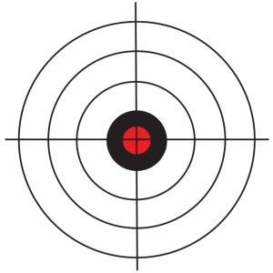
Reliaablus (täpsus)
Valiidsus (tõesus)

Slide 23
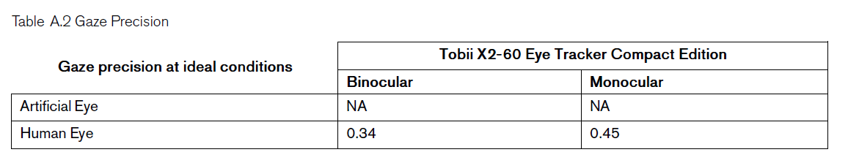
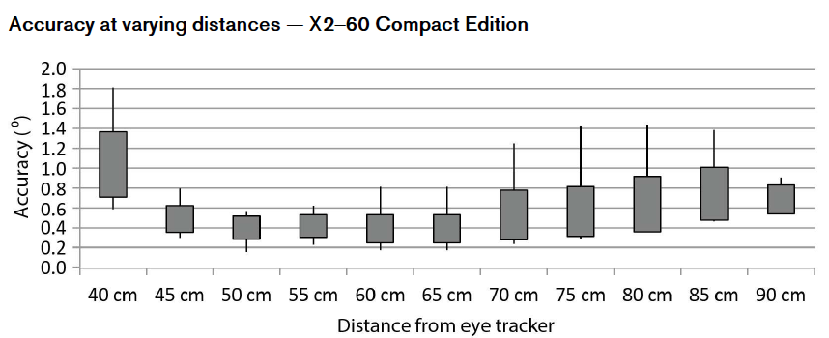
Notes:
Tobii Eye Tracker 5
Operating distance: 45-95cm / 18-37”

Slide 24
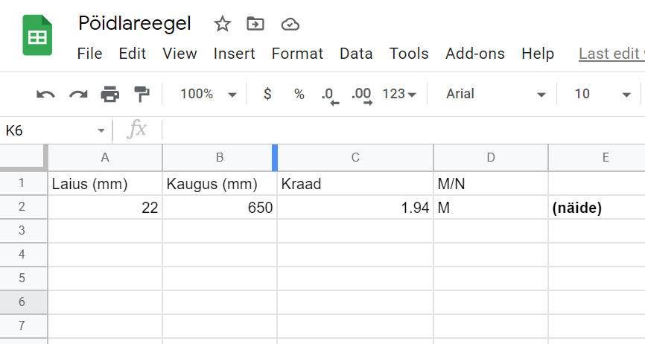

Tihti raporteeritakse, et kuvari kaugus katseisikust oli 57 cm.
Miks selles kauguses nii erilist võiks olla?

Slide 25
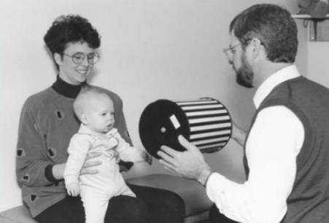
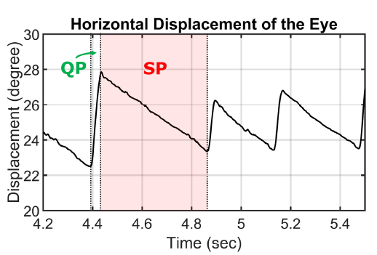
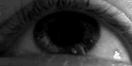
Optokineetiline nüstagm
Optokineetilist nüstagmi on võimalik kasutada ka väikelaste nägemisteravuse
objektiivseks hindamiseks (vt nt Dayton et al, 1964; Doustkouhi et al, 2020)
(Sangi, 2017)
Notes:
Doustkouhi, S. M., Turnbull, P. R., & Dakin, S. C. (2020). The effect of refractive error on optokinetic nystagmus. Scientific Reports, 10(1), 1-14.
Dayton, G. O., Jones, M. H., Aiu, P., Rawson, R. A., Steele, B., & Rose, M. (1964). Developmental study of coordinated eye movements in the human infant: I. Visual acuity in the newborn human: A study based on induced optokinetic nystagmus recorded by electro-oculography. Archives of Ophthalmology, 71(6), 865-870.

Slide 26
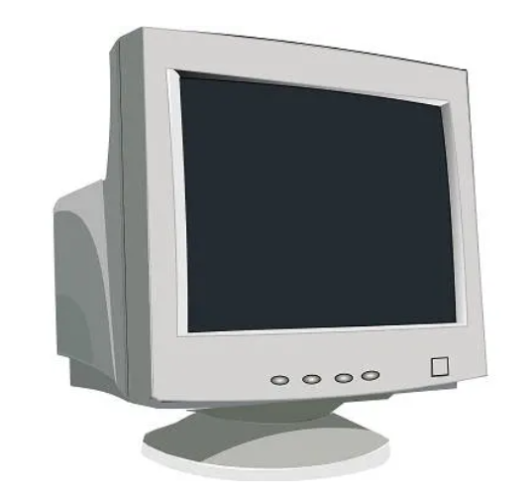
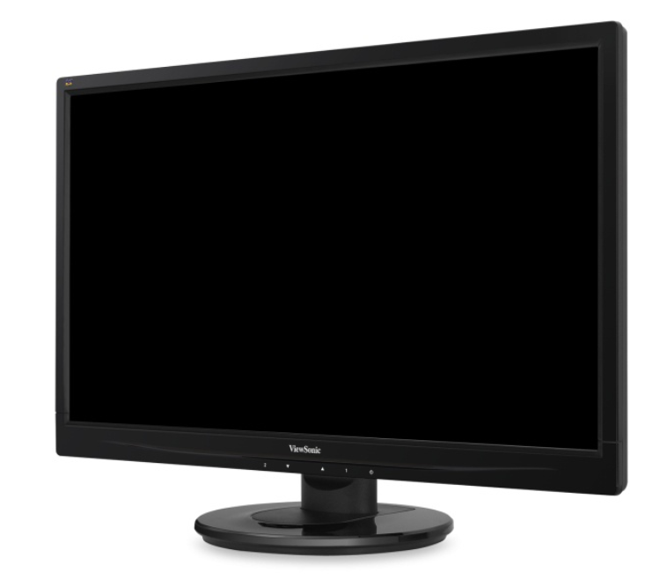
Monitoride seadistamine
Notes:
https://www.online-tech-tips.com/computer-tips/why-would-you-want-a-crt-monitor-in-2019/

Slide 27
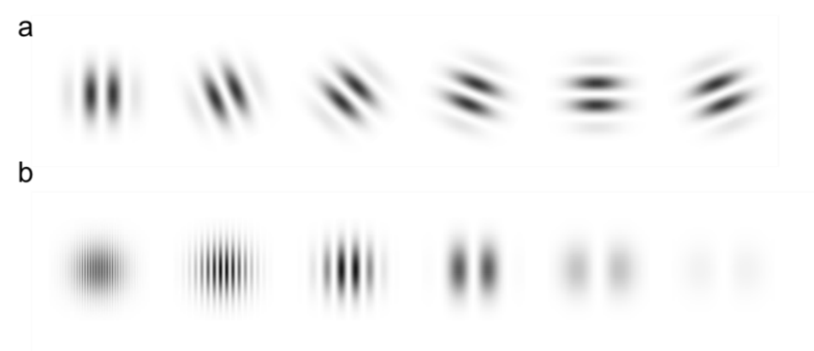
Visuaalsete stiimulite baasparameetrid: orientatsioon ja ruumiline laotustihedus

Slide 28
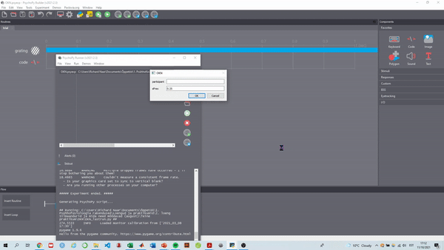
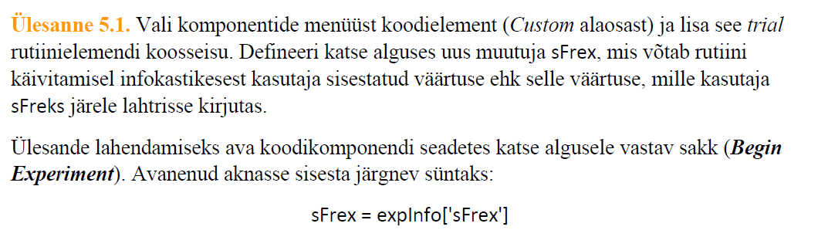

Slide 29
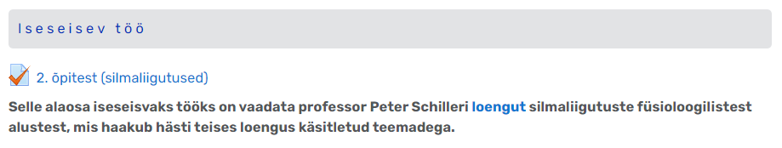
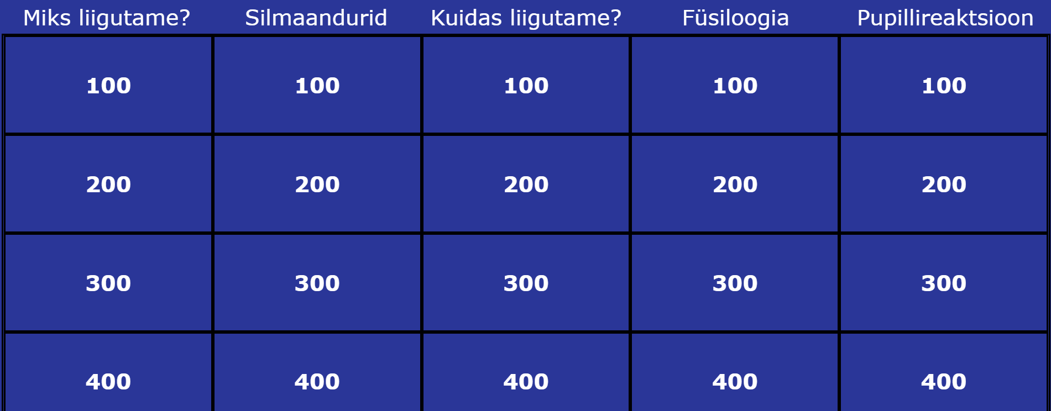
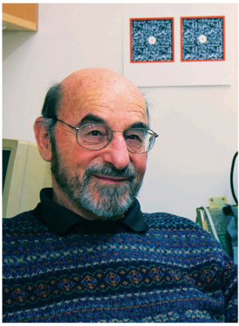

Slide 30
loeng Sissejuhatus
praktikum Esimene eksperiment
loeng Silmaliigutuste rakendamine laboris
praktikum Monitoride seadistama, silma-andurite valiidsus ja reliaablus, dünaamiliselt muutuvad stiimulid ja OKN juhtfail
loeng Pavlovia keskkond ja veebikatsete läbiviimine
praktikum Veebikatse programmeerimine ja üleslaadimine
loeng Lihasaktiivsuse ja südameaktiivsuse mõõtmine
praktikum Südame- ja lihasaktiivsuse mõõtmine, ehmatuse silmapilgutus (demo afektiivsete stiimulitega)
loeng Elektroentsefalograafia (EEG) rakendamine laboris
praktikum Põhilised müraallikad
loeng EEG rakendamine väljaspool laborit
praktikum P300 demo, motoorse ettekujutamise demo
loeng Muud füsioloogilised mõõdikud
praktikum Posneri katse programmeerimine

Slide 31
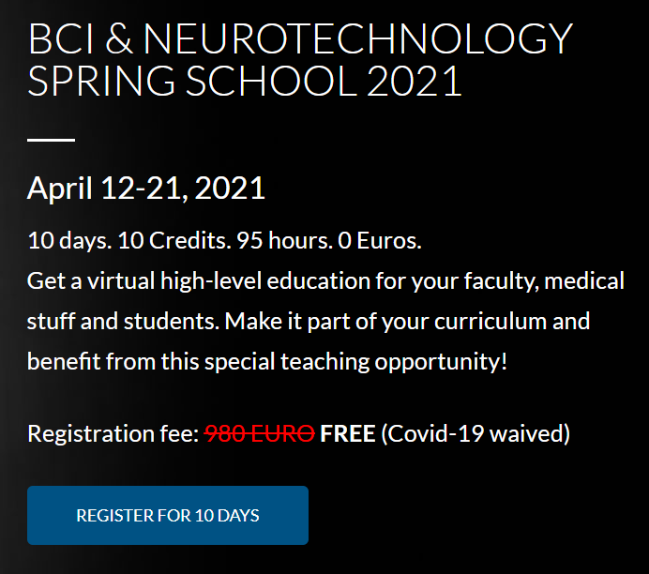
Sissejuhatus psühhofüsioloogia rakendustesse
VEEBIKATSED
Richard Naar
Kursuse arendamist toetas Haridus- ja noorteameti IT-akadeemia

Slide 32
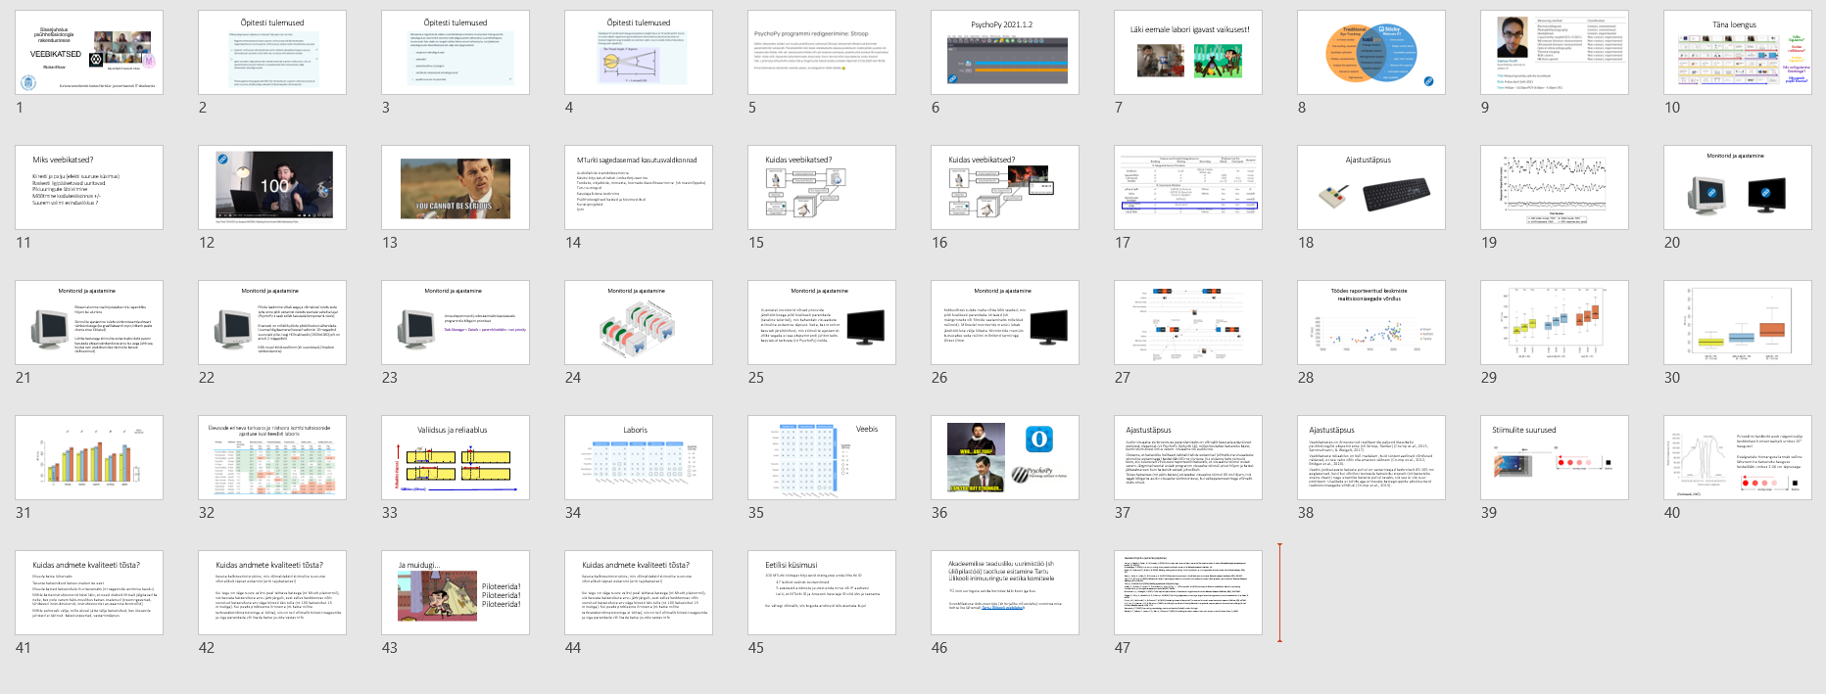
Täna loengus
Miks
veebikatsed?
Kuidas
veebikatsed?
Kui täpsed veebikatsed?
Kuidas täpsust suurendada?

Slide 33
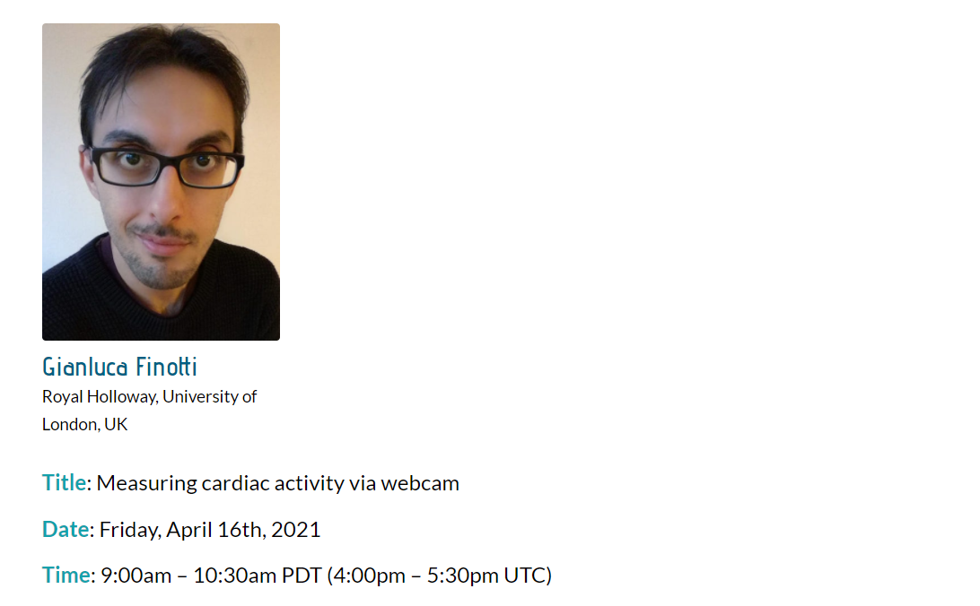
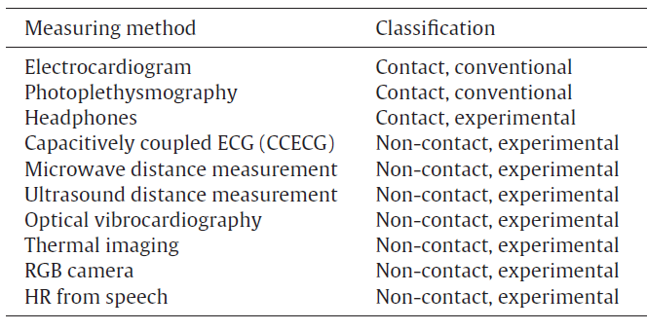
(Kranjec, Beguš, Geršak, & Drnovšek, 2014)
Notes:
Kranjec, J., Beguš, S., Geršak, G., & Drnovšek, J. (2014). Non-contact heart rate and heart rate variability measurements: A review. Biomedical signal processing and control, 13, 102-112.

Slide 34
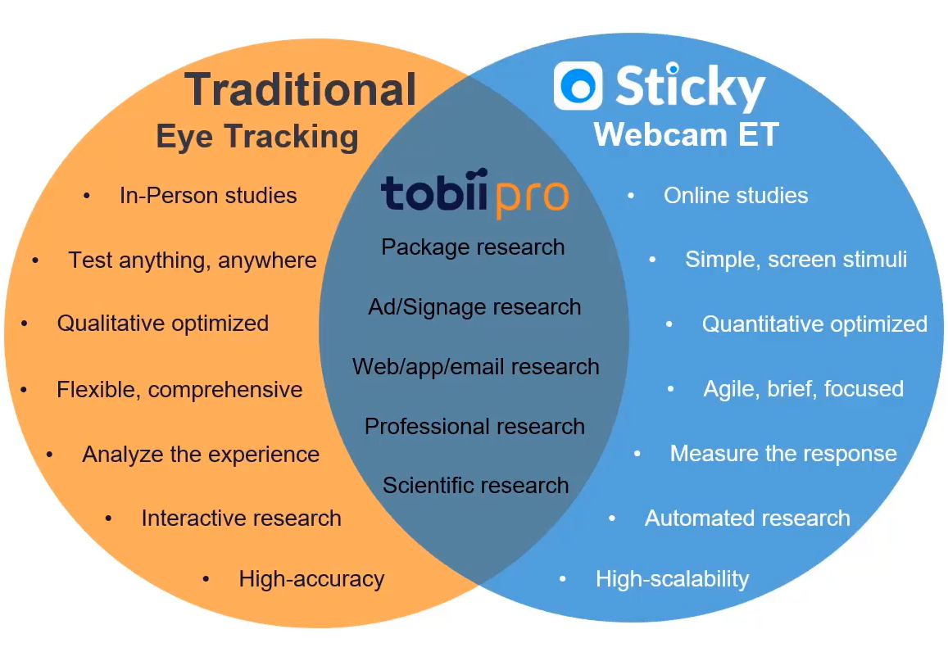
Lisamaterjalid (vt ka github.com/richardnaar/SPR-course)
[loeng] Selles videos tutvustatakse Tobii AB veebiplatvormi, mis võimaldab silmaliigutusi ka veebikaamera kaudu mõõta. Kui see teema tundub põnev, siis soovitaksin proovida Thomas Pronki loodud veebikaameral põhinevat silmaliigutuste jälgimise demo PsychoPys (kasutaja: tpronk, katse nimi: demo_eye_tracking2).
Notes:
Webinar: Moving Your Research Online
https://www.tobiipro.com/news-events/events/webinar-moving-your-research-online/webinar-recording/

Slide 35
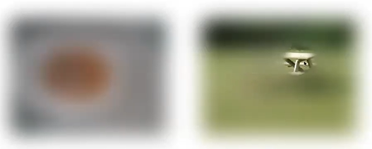
Lisamaterjalid (vt ka github.com/richardnaar/SPR-course)
[lühivideo] Kaasprofessor Thomas Armstrong selgitab, kuidas arvuti hiire kaudu on võimalik saada silmaliigutuste jälgimisele sarnaseid tulemusi.

Slide 36
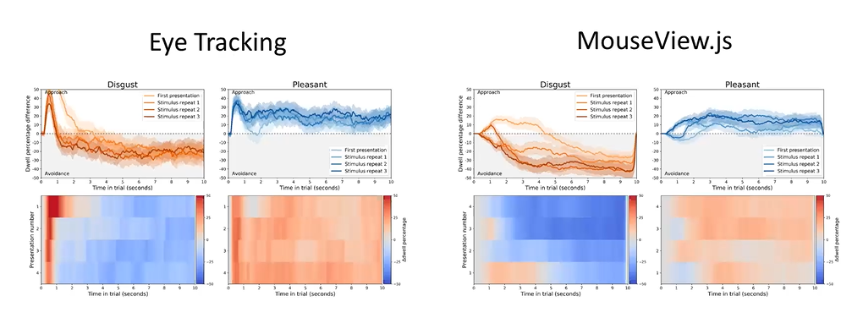
Lisamaterjalid (vt ka github.com/richardnaar/SPR-course)
[lühivideo] Kaasprofessor Thomas Armstrong selgitab, kuidas arvuti hiire kaudu on võimalik saada silmaliigutuste jälgimisele sarnaseid tulemusi.

Slide 37
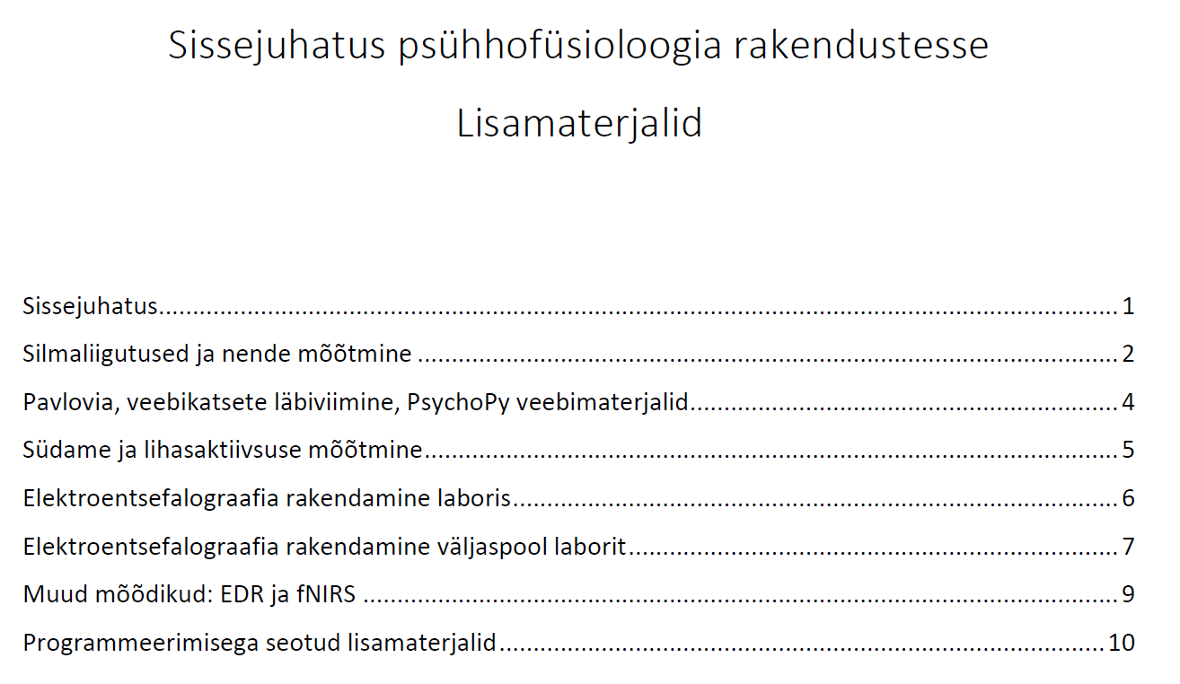
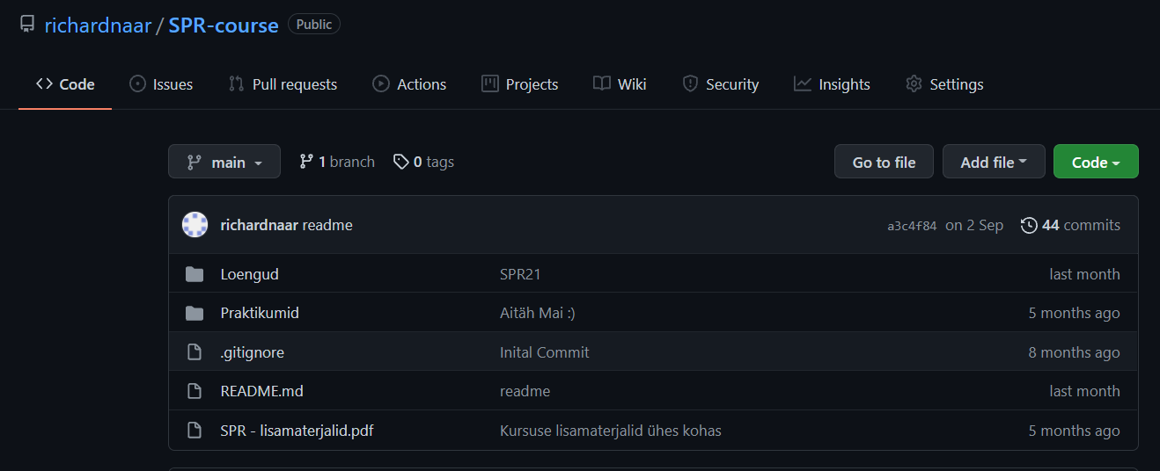

Slide 38
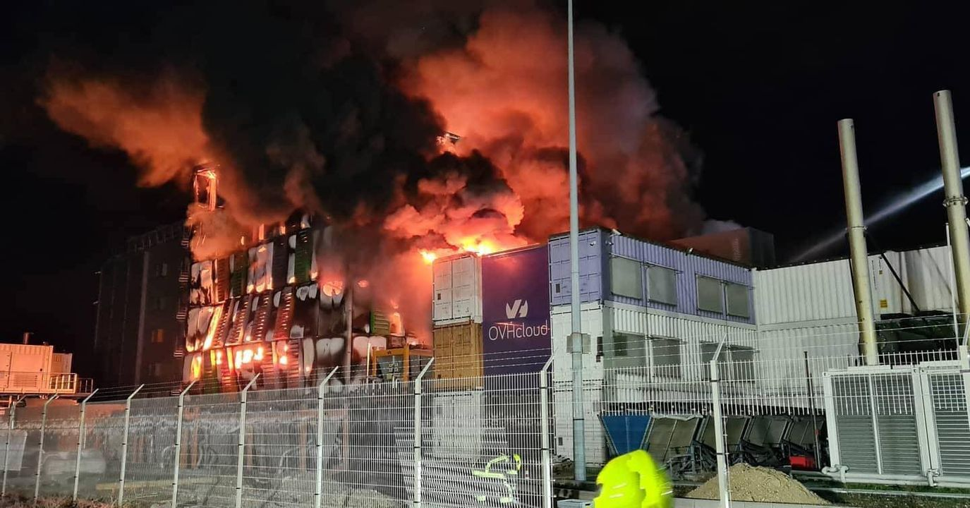
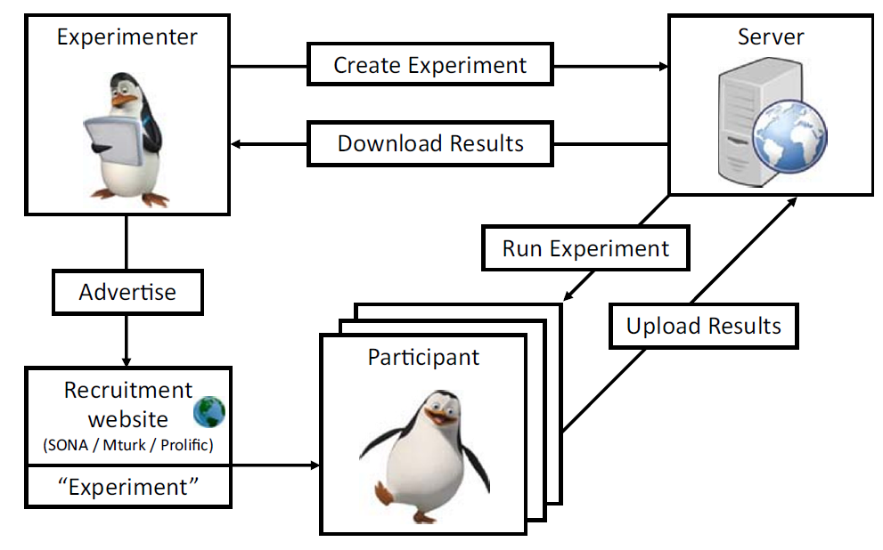

Kuidas veebikatsed?
10.03.21
Notes:
Grootswagers, T. (2020). A primer on running human behavioural experiments online. Behavior research methods, 1-4.
Millions of websites offline after fire at French cloud services firm
https://www.reuters.com/article/us-france-ovh-fire-idUSKBN2B20NU

Slide 39
Monitorid ja ajastamine
Notes:
https://www.online-tech-tips.com/computer-tips/why-would-you-want-a-crt-monitor-in-2019/
LCD
https://www.youtube.com/watch?v=0B79dGR19Tg
CRT
https://www.youtube.com/watch?v=Gnl1vuwjHto
1:08
https://youtu.be/3BJU2drrtCM
Input lag on TFT monitors
https://www.youtube.com/watch?v=TjePCW02U78

Slide 40
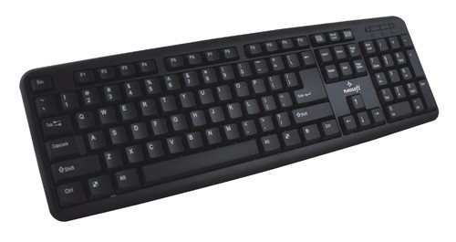

Vastuste ajastamine
Notes:
In contrast, many laboratory-based studies, and nearly all web-based studies, are run with a standard USB keyboard, which can add further latencies of 20–40 ms, depending on the keyboard (Neath et al., 2011).
Neath, I., Earle, A., Hallett, D., & Surprenant, A. M. (2011). Response time accuracy in Apple Macintosh computers. Behavior research methods, 43(2), 353-362.

Slide 41


Valiidsus ja reliaablus
Reliaablus (täpsus)
Valiidsus (tõesus)
Notes:
Bridges, D., Pitiot, A., MacAskill, M. R., & Peirce, J. W. (2020). The timing mega-study: comparing a range of experiment generators, both lab-based and online. PeerJ, 8, e9414.

Slide 42

Stiimulite suurused
Notes:
Li, Q., Joo, S. J., Yeatman, J. D., & Reinecke, K. (2020). controlling for participants’ Viewing Distance in Large-Scale, psychophysical online experiments Using a Virtual chinrest. Scientific reports, 10(1), 1-11.

Slide 43

Pimetähni keskkoht asub nägemisvälja keskkohast horisontaalselt umbes 15° kaugusel
Esialgsetele hinnangutel annab selline lähenemine katseisiku kauguse keskeltläbi umbes 2.36 cm täpsusega
(Duchowski, 2007)
Notes:
Li, Q., Joo, S. J., Yeatman, J. D., & Reinecke, K. (2020). controlling for participants’ Viewing Distance in Large-Scale, psychophysical online experiments Using a Virtual chinrest. Scientific reports, 10(1), 1-11.
(14.33° ± 1.3° in Wang et al., 15.5° ± 1.1° in Rohrschneider, 15.48° ± 0.95° in Safran et al., and 15.52° ± 0.57° in Ehinger et al.).

Slide 44



Slide 45



Slide 46
1
(-1,+1)
(+1,+1)
(-X,+0.5)
(+X,+0.5)
(0,0)
(0,0)
1
(-1,-1)
(+1,-1)
(-X,-0.5)
(+X,-0.5)
Y+?

Slide 47

Pavlovia
Ka praegu pole veel katse päris valmis Pavloviasse laadimiseks. Järgmiseks tuleks meil sisestada JavaScripti aknasse meie poolt eelnevalt sisestatud Pythoni süntaksile (rndisi = random()) vastav JavaScripti süntaks (rndisi = Math.random;). Levinud tõlked PsychoPy koodile leiad sellelt leheküljelt (PsychoPy Python to JavaScript crib sheet).
Notes:
Peirce, J., & MacAskill, M. (2018). Building experiments in PsychoPy. Sage.
https://www.online-tech-tips.com/computer-tips/why-would-you-want-a-crt-monitor-in-2019/
LCD
https://www.youtube.com/watch?v=0B79dGR19Tg
CRT
https://www.youtube.com/watch?v=Gnl1vuwjHto
1:44
https://www.youtube.com/watch?v=3BJU2drrtCM
2:18
https://www.youtube.com/watch?v=3BJU2drrtCM
1:08
https://youtu.be/3BJU2drrtCM?t=428

Slide 48
loeng Sissejuhatus
praktikum Esimene eksperiment
loeng Silmaliigutuste rakendamine laboris
praktikum Monitoride seadistama, silma-andurite valiidsus ja reliaablus, dünaamiliselt muutuvad stiimulid ja OKN juhtfail
loeng Pavlovia keskkond ja veebikatsete läbiviimine
praktikum Veebikatse programmeerimine ja üleslaadimine
loeng Lihasaktiivsuse ja südameaktiivsuse mõõtmine
praktikum Südame- ja lihasaktiivsuse mõõtmine, ehmatuse silmapilgutus (demo afektiivsete stiimulitega)
loeng Elektroentsefalograafia (EEG) rakendamine laboris
praktikum Põhilised müraallikad
loeng EEG rakendamine väljaspool laborit
praktikum P300 demo, motoorse ettekujutamise demo
loeng Muud füsioloogilised mõõdikud
praktikum Posneri katse programmeerimine

Slide 49


Slide 50


Slide 51


Slide 52


Slide 53


Slide 54


Slide 55


Slide 56


Slide 57


Slide 58


Slide 59



Slide 60



Slide 61



Slide 62
loeng Sissejuhatus
praktikum Esimene eksperiment
loeng Silmaliigutuste rakendamine laboris
praktikum Monitoride seadistama, silma-andurite valiidsus ja reliaablus, dünaamiliselt muutuvad stiimulid ja OKN juhtfail
loeng Pavlovia keskkond ja veebikatsete läbiviimine
praktikum Veebikatse programmeerimine ja üleslaadimine
loeng Lihasaktiivsuse ja südameaktiivsuse mõõtmine
praktikum Südame- ja lihasaktiivsuse mõõtmine, ehmatuse silmapilgutus (demo afektiivsete stiimulitega)
loeng Elektroentsefalograafia (EEG) rakendamine laboris
praktikum Põhilised müraallikad
loeng EEG rakendamine väljaspool laborit
praktikum P300 demo, motoorse ettekujutamise demo
loeng Muud füsioloogilised mõõdikud
praktikum Posneri katse programmeerimine

Slide 63
Sissejuhatus psühhofüsioloogia rakendustesse
Elektroentsefalograafia
Richard Naar
Kursuse arendamist toetas Haridus- ja noorteameti IT-akadeemia
Notes:
Azevedo, F. A., Carvalho, L. R., Grinberg, L. T., Farfel, J. M., Ferretti, R. E., Leite, R. E., Jacob Filho, W., Lent, R., and Herculano-Houzel, S. (2009). Equal numbers of neuronal and nonneuronal cells make the human brain an isometrically scaled-up primate brain. J. Comp. Neurol. 513, 532–541.

Slide 64

Täna loengus
Milleks EEG?
Kuidas EEG?
Mis on EEG?
Mis on
sagedused?
Mis on ERP?

Slide 65

Milleks EEG?
Psühholooge huvitavad kognitiivsed, tajulised, keelelised, emotsionaalsed protsessid on kiired.
Võrrelduna teiste levinud ajukuva meetoditega (sh fMRI ja NIRS) on EEG palju kõrgema ajalise resolutsiooniga. EEG ruumiline resolutsioon on aga madal.
(Hitziger, 2015)
Notes:
Hitziger, S. (2015). Modeling the variability of electrical activity in the brain (Doctoral dissertation, Université Nice Sophia Antipolis).

Slide 66

Kuidas EEG?
Nyquisti-Shannoni teoreem
Usaldusväärseks signaali rekonstrueerimiseks peab diskreetimissagedus olema vähemalt 2 korda suurem kui huvialuse signaali kõrgeim sagedus.

Slide 67

Mis on EEG?
Ajukoore kurdude vahele jäävate rakkude suhtes on EEG vähe tundlik (nt joonisel punase ringi sisse jäävas piirkonnas), sest kummalgi pool vagu paiknevad signaalid tühistavad üksteise mõju ära ja signaal ei jõua peanahal paikneva elektroodini
Ajukoore peal (nt rohelise ringi sisse jäävas piirkonnas) paiknevad sama orientatsiooniga ja samal ajal aktiveeruvad signaalid summeeruvad ja jõuavad peanahal paiknevasse elektroodi
Notes:
Pilt on pärit Emilia Hageni animeeritud lühivideot (2018):
Sensing dipoles: https://youtu.be/AIvlNNFQLEk

Slide 68



EEG sündmuspotentsiaalid
Professor Steven Luck
(Kalifornia Ülikool, Davis)
Kaasprofessor Emily Kappenman
(San Diego Osariiklik Ülikool)
Notes:
Figure 9.1
Panel A shows single-trial EEG traces from 12 randomly selected trials (number inside plot indicates
trial number). Data are from electrode FCz. Panel B shows 99 single trials in gray and their average — the
ERP — in black. Panel C shows the same ERP with focused y -axis scaling.
SL: „I was fortunate to be trained in Steve Hillyard’s lab at University of California, San Diego, which has a tradition of human electrophysiological research that goes back to some of the first human ERP recordings.

Slide 69
Eeltöötlus
0. Kontrollin, kas kõik on nii nagu peab (sh stiimulite ja vastamisklahvide ajastus, randomiseerimine, sündmussignaalid ja nende ajastus)
1. Andmete importimine, referentsi valimine ja rakendamine, filtreerimine (nt 0,1/0,5 Hz kõrgpääsu filter, ribatõkke filter 48-52 Hz / 30 Hz madalpääsu filter), ajaakende defineerimine (nt -1 s ja +3 s) ja leidmine, baastaseme lahutamine (nt -0,2 s), mürarikaste seeriate väljajätmine (manuaalne/automaatne), mürarikaste kanalite interpoleerimine, sõltumatute komponentide analüüs (independent component analysis; ICA)

Slide 70
Eeltöötlus
2. Põhiliselt silmaliigutustega seotud ICA komponentide eemaldamine
3. Ajaakende ja tingimuste keskmise leidmine, sagedusanalüüs jne
4. Andmete visualiseerimine ja tabelisse salvestamine, statistika jne

Slide 71


Ülevaade EEG signaali eeltöötlusest
Professor Steven Luck (Kalifornia Ülikool, Davis)
Kaasprofessor Emily Kappenman (San Diego Osariiklik Ülikool)
Professor Mike X Cohen (Radboudi Ülikool ja Dondersi instituut)

Slide 72

Silmaliigutused
(Farnsworth, 2019)
Notes:
Farnsworth, B. (2019). EEG (Electroencephalography): The Complete Pocket Guide. Retrieved from https://imotions.com/blog/eeg/

Slide 73




Slide 74
loeng Sissejuhatus
praktikum Esimene eksperiment
loeng Silmaliigutuste rakendamine laboris
praktikum Monitoride seadistama, silma-andurite valiidsus ja reliaablus, dünaamiliselt muutuvad stiimulid ja OKN juhtfail
loeng Pavlovia keskkond ja veebikatsete läbiviimine
praktikum Veebikatse programmeerimine ja üleslaadimine
loeng Lihasaktiivsuse ja südameaktiivsuse mõõtmine
praktikum Südame- ja lihasaktiivsuse mõõtmine, ehmatuse silmapilgutus (demo afektiivsete stiimulitega)
loeng Elektroentsefalograafia (EEG) rakendamine laboris
praktikum Põhilised müraallikad
loeng EEG rakendamine väljaspool laborit
praktikum P300 demo, motoorse ettekujutamise demo
loeng Muud füsioloogilised mõõdikud
praktikum Posneri katse programmeerimine

Slide 75


Slide 76


Slide 77


Slide 78


Slide 79


Slide 80


Slide 81


Slide 82



Demod OpenVibe’is

Slide 83
loeng Sissejuhatus
praktikum Esimene eksperiment
loeng Silmaliigutuste rakendamine laboris
praktikum Monitoride seadistama, silma-andurite valiidsus ja reliaablus, dünaamiliselt muutuvad stiimulid ja OKN juhtfail
loeng Pavlovia keskkond ja veebikatsete läbiviimine
praktikum Veebikatse programmeerimine ja üleslaadimine
loeng Lihasaktiivsuse ja südameaktiivsuse mõõtmine
praktikum Südame- ja lihasaktiivsuse mõõtmine, ehmatuse silmapilgutus (demo afektiivsete stiimulitega)
loeng Elektroentsefalograafia (EEG) rakendamine laboris
praktikum Põhilised müraallikad
loeng EEG rakendamine väljaspool laborit
praktikum P300 demo, motoorse ettekujutamise demo
loeng Muud füsioloogilised mõõdikud
praktikum Posneri katse programmeerimine

Slide 84


Sissejuhatus psühhofüsioloogia rakendustesse
Muud mõõdikud
Richard Naar
Kursuse arendamist toetas Haridus- ja noorteameti IT-akadeemia
Notes:
https://www.hegalpha.com/

Slide 85

Täna loengus
EDR
Asenditähistused
fNIRS

Slide 86



(Anderson, Lazard, & Hartley, 2017)
Notes:
Anderson, C. A., Lazard, D. S., & Hartley, D. E. (2017). Plasticity in bilateral superior temporal cortex: Effects of deafness and cochlear implantation on auditory and visual speech processing. Hearing research, 343, 138-149.
http://www.psychlab.com/SC_explained.html
https://www.youtube.com/watch?v=-KupdgJERng

Slide 87

(Legner, Kalwa, Patel, Chesmore, & Pandey, 2019)
Notes:
Legner, C., Kalwa, U., Patel, V., Chesmore, A., & Pandey, S. (2019). Sweat sensing in the smart wearables era: Towards integrative, multifunctional and body-compliant perspiration analysis. Sensors and Actuators A: Physical, 296, 200-221.

Slide 88

Notes:
https://www.youtube.com/watch?v=nSasaqQV2xg

Slide 89

Notes:
Regalia, G., Onorati, F., Lai, M., Caborni, C., & Picard, R. W. (2019). Multimodal wrist-worn devices for seizure detection and advancing research: focus on the Empatica wristbands. Epilepsy research, 153, 79-82.

Slide 90

(Picard, Fedor, & Ayzenberg, 2016)
Notes:
Picard, R. W., Fedor, S., & Ayzenberg, Y. (2016). Multiple arousal theory and daily-life electrodermal activity asymmetry. Emotion Review, 8(1), 62-75. Chicago
Figure 2. Five hours of bilateral data including two meetings (shaded). Red = right wrist, blue = left wrist. Top graph = SCL. Middle two graphs =
activity level. Bottom graph = skin temperature. The team meeting has low and mostly symmetric EDA after the “sorry I’m late” entrance peaks.
The high-stakes meeting with top potential partners has higher arousal on both left and right sides, with substantially more right arousal than left.
Symmetry returns as soon as the high-stakes meeting ends.

Slide 91

Kolm peamist tähelepanekut:
Limbiliste struktuuride stimuleerimine tekitas ipsilateraalse vastuse (samal keha poolel)
Kortikaalsete struktuuride stimuleerimine kutsus esile sümmeetrilise vastuse mõlemal keha poolel
Limbilise süsteemi alla kuuluvate piirkondade stimuleerimine andis suurema vastuse, kui kortikaalsete piirkondade stimuleerimine
(Boucsein, 2012)
(Mangina and Beuzeron-Mangina, 1996)
Notes:
Boucsein, W. (2012). Electrodermal activity. Springer Science & Business Media.
Fig. 1.6 Central nervous system elicitation of EDA in humans. 1: ipsilateral influences from the
limbic system via hypothalamic thermoregulatory areas (EDA1); 2: contralateral influences from
premotor cortical and basal ganglia areas (EDA2); 3: reticular influences. Dashed: Connections
within the limbic system (Fig. 1.4, Sect. 1.3.2.2). Adapted from Schliack and Schiffter (1979),
Fig. 1.4c. Copyright 1979 by Springer. Used by permission of the publisher

Slide 92


Superioorne
Anterioorne
Posterioorne
Mediaalne
Inferioorne
Lateraalne
Inferioorne
Anterioorne
Posterioorne
Mediaalne
Lateraalne
Anterioorne
Posterioorne
Lateraalne
Horisontaalne
(vk transversaalne, aksiaalne –
poolitab superioorseks ja inferoorseks osaks)
Lateraalne
Lateraalne
Ventraalne
Dorsaalne
Lateraalne
Sagitaalne (poolitab vasakuks ja paremaks pooleks)
Frontaalne (vk koronaalne, vertikaalne; poolitab anterioorseks ja posterioorseks)
Notes:
https://www.kaltura.com/index.php/extwidget/preview/partner_id/816122/uiconf_id/44640271/entry_id/0_zgy98rfg/embed/dynamic?
https://sk.sagepub.com/books/essential-psychology/n7.xml
Castro, A., & Sergeant, M. (2010). The human nervous system: functional anatomy. In P. BanyardM. N. Davies, & C. Norman (Eds.), Essential psychology: A concise introduction (pp. 129-149). SAGE Publications Ltd, https://www.doi.org/10.4135/9781446251461.n7

Slide 93


fNIRS ehk fotopletüsmograaf steroididel
fNIRS – funktsionaalne lähiinfrapuna spektroskoopia
(Baek, Shin, & Cho, 2018)
(Okada, E2013)
Notes:
https://et.wikipedia.org/wiki/Kompuutertomograaf#/media/Fail:UPMCEast_CTscan.jpg
Pletüsmograafia (kreeka keeles. Plethysmos - täitmine, suurendamine ja graafiline salvestamine) - perifeerse organi või kehaosa (jäseme, sõrme, ahtri jms) mahu muutuste pidev graafiline salvestamine, et määrata kindlaks testorgani verevarustuse kõikumised.
Baek, H. J., Shin, J., & Cho, J. (2018). The effect of optical crosstalk on accuracy of reflectance-type pulse oximeter for mobile healthcare. Journal of healthcare engineering, 2018.
Okada, E. (2013). Photon Migration in NIRS Brain Imaging. In Application of Near Infrared Spectroscopy in Biomedicine (pp. 37-58). Springer, Boston, MA.

Slide 94
fNIRS ehk fotopletüsmograaf steroididel
 | fNIRS | fMRI | EEG
Ajaline lahutusvõime | keskmine | madal | kõrge
Ruumiline lahutusvõime | keskmine | kõrge | madal
Mobiilsus | kõrge mobiilsusega | väga madal | kõrge mobiilsus
Elektroonikaseadmetest tingitud artefaktid | jah | ei | jah
Esimene mõõtmine | 90-ndatel | 90-ndatel | 1920-ndatel

Slide 95

PsychoPy programmi redigeerimine 2
Teise PsychoPy programmi redigeerimise ülesandes tuli leida Pavlovia keskkonnast (https://pavlovia.org/) üks veebikatse, laadida alla ja muuta selle parameetreid.
Infokastikese ülesanne (3p)
Tingimuste tabeli seadistamise ülesanne (3p)
Lihtreaktsiooni katseosa lisaine (3p)
Varia – dünaamiliselt muutuva komponendi ülesanne (1p)

Slide 96


Laialdaselt kasutatud katseparadigmad
Michael I. Posner
(1963)

Slide 97

fNIRS ja biotagasiside demo

Slide 98
Ettekannete seminar
Valmista viimaseks kohtumiseks ette kursuse materjalidega seotud sisuline küsimus ja vasta sellele. Küsimuse ja vastuse esitamiseks kasuta PsychoPy programmi. Tegemist on loova ülesandega, milles võib kasutada väga erinevaid lähenemis, kuid programm peaks kasutama järgmisi komponente: pilti, dünaamiliselt muutuvat stiimulit (nt sõltuvalt ajast või ekraanivärskenduste arvust), tekstikomponenti, vastusekomponenti, heli, koodikomponenti, tingimuste failis muudetavat parameetrit, infokastikeses muudetavat parameetrit, vähemalt kaht rutiinielementi.

Slide 99



Slide 100
Kuidas läks?
Kursusel oli 25 osalejat
2 tudengit ei saanud kursust arvestatud
1 tudeng kasutas võimalust sooritada lõpus eksam (praktiline töö + teooria)
6 tudengit tegid lisaülesandeid (paar tudengit tegid ka rohkem kui ühe)
Näiteid lisaülesannetest
Õpikupeatüki läbitöötamine ja saadud teadmiste rakendamine (nt praktikumis loodud programmile tagasiside funktsiooni lisamine)
Iseseisev töö kursusel demonstreeritud meetoditega (demo läbiviimine, levinumate müraallikate kirjeldamine ja demonstreerimine, olemasoleva näite baasil ühest kursuse alaosast kuldvillaku ülesande koostamine)

Slide 101
Tänan tähelepanu eest! ☺

